Slide 1
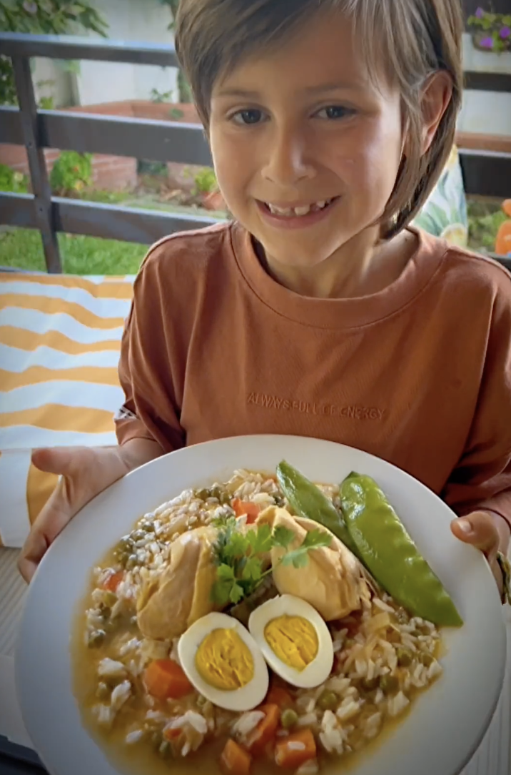
Desafio ASS 2024/2025
“Receitas Sustentáveis, têm Tradição”
TÍTULO DA RECEITA: Arroz de Frango da Avó Glória
INGREDIENTES:
Cinco ovos cozidos
Um frango caseiro partido em pedaços
Uma cebola
Um raminho de salsa
Uma cenoura aos cubos
Ervilhas
Ervilhas de quebrar
Azeite
Dois dentes de alho
Arroz
Temperos a gosto
https://alimentacaosaudavelesustentavel.abaae.pt/receitas-sustentaveis/

Slide 2
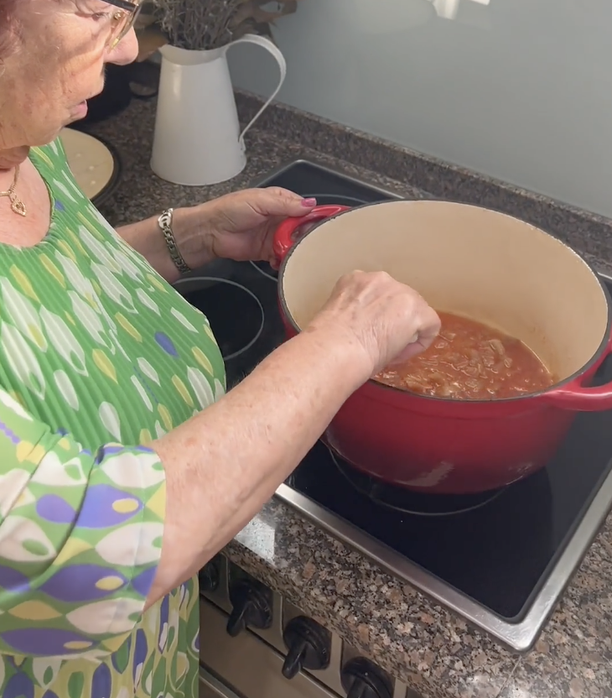
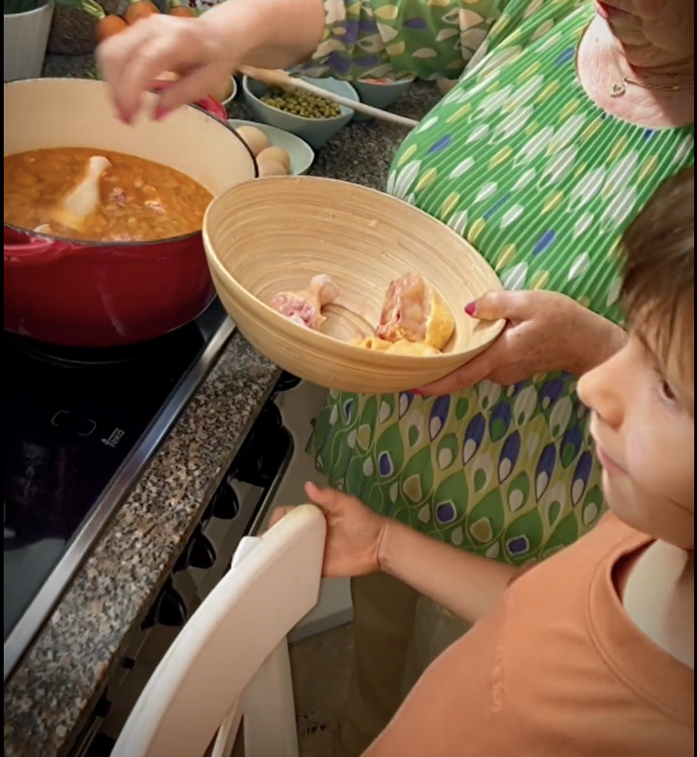
Desafio ASS 2024/2025
“Receitas Sustentáveis, têm Tradição”
PROCEDIMENTOS:
1º) Num tacho, fazer um estrugido com azeite, alho e cebola.
Quando a cebola já estiver macia, colocar um pouco de água e juntar
o frango aos pedaços.
2º) Quando o frango já estiver cozinhado, juntar uma medida de arroz
para três de água, as ervilhas, as ervilhas de quebrar, a cenoura e
temperar a gosto.
https://alimentacaosaudavelesustentavel.abaae.pt/receitas-sustentaveis/

Slide 3
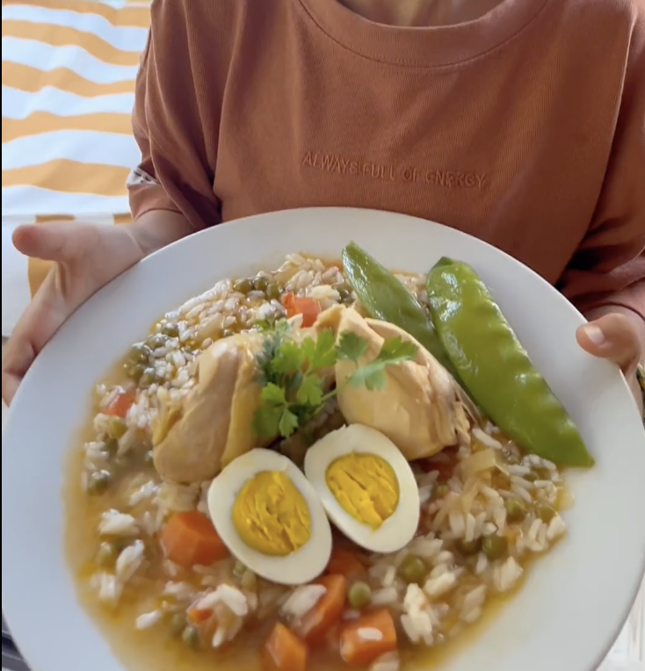
Desafio ASS 2023/2024
“Receitas Sustentáveis, têm Tradição”
PROCEDIMENTOS:
3º) Quando o arroz estiver cozido, servir e guarnecer
com a salsa e os ovos cozidos.
https://alimentacaosaudavelesustentavel.abaae.pt/receitas-sustentaveis/

